Slide 1
Fisica Medica terza parte: termologia e termodinamica C.I. scienze propedeutiche e basi della metodologia della ricerca Laurea di Fisioterapia
Dott. Rossella Vidimari
s.c. di Fisica Sanitaria
ASUITS

Slide 2
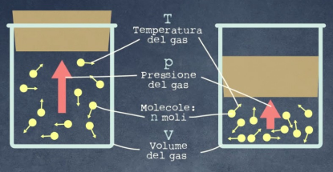
Sistema termodinamico- gas ideali
Un sistema termodinamico è una porzione di spazio, separata dal resto dell’’ambiente esterno), mediante una superficie di controllo in cui avvengono processi che permettono trasformazioni interne e scambi di materia o energia con l’ambiente esterno.
Si possono distinguere vari tipi di sistemi:
· sistemi aperti: consente un flusso con l'ambiente esterno, sia di materia sia di energia ;
· sistemi isolati: non scambiano calore, materia, lavoro con l'esterno;
· sistemi chiusi: scambiano energia (calore, lavoro), ma non materia con l'esterno.
Un sistema termodinamico può essere rappresentato da un gas ideale racchiuso in un cilindro perfettamente isolante, chiuso da un pistone che può essere bloccato o libero di espandersi, con un fondo attraverso il quale può scambiare calore con l’esterno e che può essere anch’esso isolato perfettamente.

Slide 3
Sistema in equilibrio termodinamico
Un sistema termodinamico si dice in equilibrio termodinamico quando si trova nelle seguenti condizioni:
Equilibrio meccanico: non devono essere presenti forze non equilibrate né all’interno del sistema, né tra il sistema e l’ambiente esterno; in particolare, perché il volume V non vari nel tempo la risultante delle forze che agiscono sul pistone deve essere nulla.
2. Equilibrio termico: la temperatura deve essere uniforme in tutto il fluido.
3. Equilibrio chimico: la struttura interna e la composizione chimica del sistema devono rimanere inalterate.

Slide 4
Principio zero della termodinamica
“ Se un corpo A è in equilibrio termico con un corpo B, e il corpo B è a sua volta in equilibrio termico con un altro corpo , allora A è senz'altro in equilibrio termico con il corpo C ”
“Due corpi in equilibrio termico fra loro sono alla stessa temperatura”
“L'equilibrio termico e la condizione per cui due o piu corpi, in contatto termico tra di loro, cessano di scambiarsi calore”
Da queste affermazioni ne deriva che:
La temperatura è una grandezza fisica di tipo intensivo che misura lo stato termico di un corpo e di conseguenza fornisce la capacità del corpo di scambiare calore con altri corpi o con l’ambiente;
La temperatura di un corpo si misura con uno strumento chiamato termometro;
Il funzionamento del termometro si basa sulla capacità dei liquidi (come il mercurio, l’alcool) i solidi o i gas di dilatarsi all’aumentare della temperatura.

Slide 5
Temperatura e termometro
La temperatura di un corpo si misura con uno strumento chiamato termometro.
Il funzionamento del termometro si basa sulla capacità dei liquidi (come il mercurio, l’alcool) i solidi o i gas di dilatarsi all’aumentare della temperatura.
Qualitativamente questo fenomeno si può giustificare nel seguente modo: qualsiasi aumento di temperatura di un corpo materiale è accompagnato da un aumento della velocità di vibrazione delle sue molecole e conseguentemente da un numero maggiore di urti che queste subiscono.
Questi fenomeni determinano un incremento della distanza media tra le molecole, per cui il risultato finale si traduce in un aumento del volume.
Nel caso di una diminuzione della temperatura la situazione risulta perfettamente simmetrica a quella appena descritta ed il risultato finale consiste in una diminuzione del volume del corpo. L’entità della deformazione subita viene calcolata confrontando le dimensioni spaziali del corpo prima e dopo la variazione della temperatura.

Slide 6
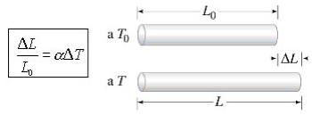
Dilatazione lineare
Si consideri un filo o una sottile sbarra metallica di lunghezza iniziale l_{o} alla temperatura di riferimento di 0 ºC.
Se la temperatura viene portata al valore t , l’esperienza mostra che il filo o la sbarra subisce un allungamento Δl il cui valore è direttamente proporzionale alla lunghezza l_{o} e all’aumento della temperatura, ossia:
dove λ rappresenta la costante di proporzionalità detta coefficiente di dilatazione lineare, che dipende unicamente dalle proprietà fisiche della sostanza.
La lunghezza finale l del solido sarà quindi:
cioè
Questa relazione esprime la legge della dilatazione lineare e dimostra che la lunghezza aumenta linearmente con la variazione di temperatura.
Questa variazione di lunghezza può essere usata per misurare una temperatura incognita, facendo riferimento ad una temperatura nota.
L’unità di misura del coefficiente di dilatazione lineare è :

Slide 7
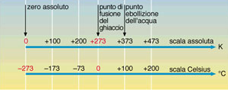
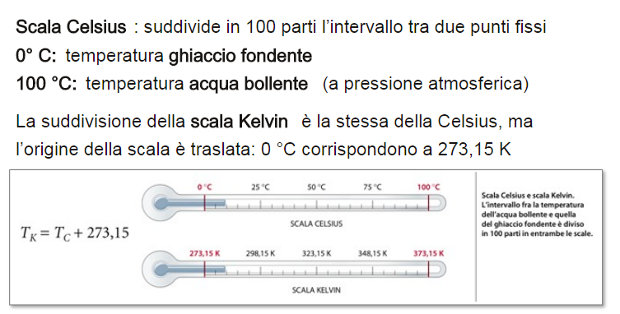
Termometro e le scale termometriche

Slide 8
Variabili di stato
Un sistema termodinamico può essere rappresentato da un gas ideale racchiuso in un cilindro perfettamente isolante, chiuso da un pistone che può essere bloccato o libero di espandersi, con un fondo attraverso il quale può scambiare calore con l’esterno e che può essere anch’esso isolato perfettamente.
Un gas è costituito da un elevato numero di molecole.
- Le molecole si muovono in modo disordinato in tutte le direzioni.
- Le molecole si urtano fra di loro e urtano sulle pareti del recipiente senza perdere energia cinetica (urti elastici).
- Il moto delle molecole segue le leggi della dinamica newtoniana.
- Il diametro delle molecole è molto piccolo rispetto alla distanza media tra le molecole (volume trascurabile)
La teoria cinetica fornisce un’interpretazione microscopica del comportamento macroscopico dei gas.
Lo stato di un sistema termodinamico è definito dal valore delle variabili di stato
pressione (p)
volume (V)
temperatura (T)

Slide 9
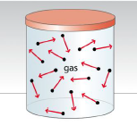
Variabili di stato: pressione
Le molecole di un gas sono in continuo movimento: ciascuna molecola ha una certa energia cinetica.
Quando una molecola urta contro la parete del contenitore, si ha una scambio di quantità di moto.
L’insieme di questi scambi produce la pressione sulle pareti.
Per un gas monoatomico: E_{c media} è l’energia cinetica media delle molecole, V il volume e N il numero di molecole.
La pressione è la manifestazione macroscopica degli urti tra le particelle del gas e le pareti

Slide 10
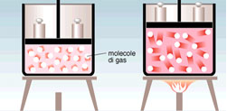
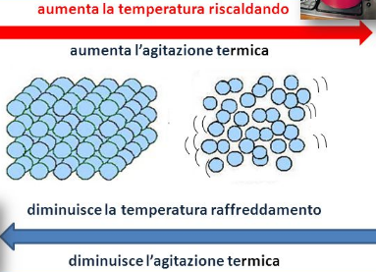
Variabili di stato: Temperatura
Per la teoria cinetica dei gas, ciascuna molecola ha una certa energia cinetica E_{c.} In presenza di una fonte di calore (energia) l’energia cinetica aumenta secondo la relazione:
Essendo k la costante di Boltzman
L’energia cinetica media di una molecola è direttamente proporzionale alla temperatura assoluta del gas.
La temperatura è la manifestazione macroscopica dell’energia cinetica delle particelle del gas

Slide 11
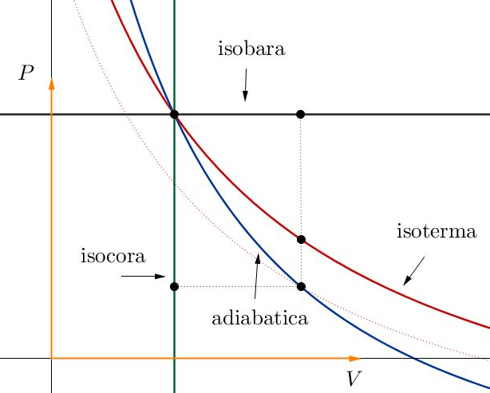
Trasformazioni termodinamiche
Una trasformazione termodinamica è un processo tramite il quale un sistema termodinamico passa da uno stato di equilibrio termodinamico ad un altro attraverso vari stati distinti tra loro.
Poiché lo stato termodinamico del sistema è definito dalle sue variabili fondamentali p, T e V, questo vuol dire che nella trasformazione termodinamica:
Stato A (p_{A}, T_{A}, V_{A}) Stato B (p_{B}, T_{B}, V_{B})
N.B. Non è possibile che vari una sola di esse, perché sono tutte correlate tra di loro da un rapporto di proporzione inversa o diretta (come si evince dall’equazione di stato dei gas).
A (p_{A}, T_{A}, V_{A})
p_{A}
B (p_{B}, T_{B}, V_{B})
p_{B}
V_{A}
V_{B}

Slide 12
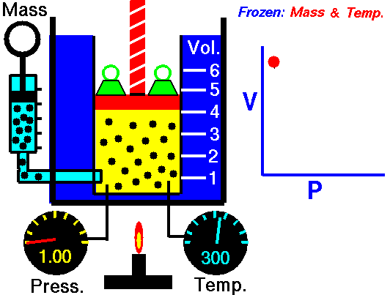
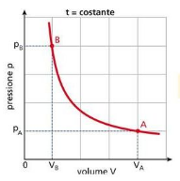
Legge di Boyle: trasformazione isoterma
Se la temperatura T di una data massa di gas viene mantenuta costante, il volume V varia in modo inversamente proporzionale alla pressione p, secondo la relazione:
Se il gas inizialmente si trova nello stato A (p_{A}, T, V_{A}) e per riscaldamento a temperatura costante passa allo stato B (p_{B}, T, V_{B}), tra pressione e volume nei due stati vale la relazione:

Slide 13
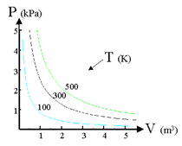
Legge di Boyle: trasformazione isoterma
La trasformazione isoterma in un sistema di assi cartesiani in cui l’asse delle x corrisponde all’asse dei Volumi (V) e l’asse delle y corrisponde all’asse delle pressioni (p) è rappresentata da una iperbole equilatera.
Al crescere della temperatura a cui la trasformazione avviene, l’iperbole si allontana dagli assi.

Slide 14
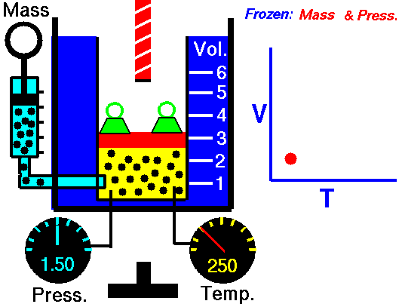
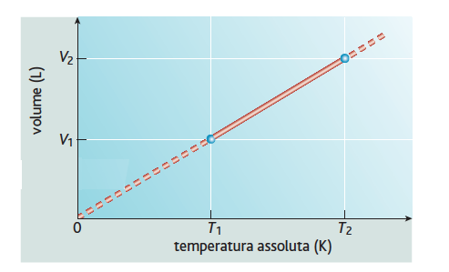
I Legge di Charles: trasformazione isobara
Se la pressione p di una data massa di gas viene mantenuta costante, il volume V varia in funzione della temperatura T secondo la relazione:
Innalzando la temperatura di un gas da T₁ a T₂, il suo volume aumenterà da V_{a} a V_{b} in modo che il rapporto tra V e T assoluta resti costante:

Slide 15
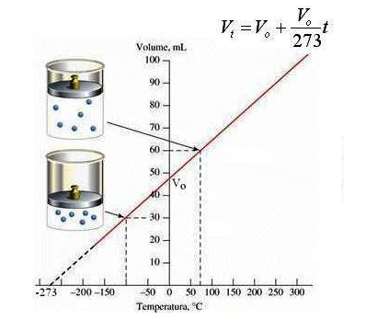
I Legge di Charles: trasformazione isobara
Se la pressione p di una data massa di gas viene mantenuta costante, il volume V varia in funzione della temperatura T secondo la relazione:
Essendo V₀ il volume a temperatura 0° .
Il coefficiente di espansione a è identico per tutti i gas e vale ~1/273.15°C⁻¹
Lo zero assoluto (0° K), pari a –273,15 °C, è la temperatura alla quale si annulla il volume dei gas.

Slide 16
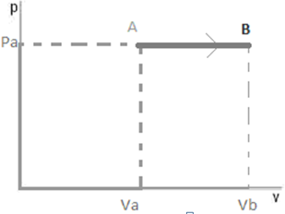
I Legge di Charles: trasformazione isobara
Innalzando la temperatura di un gas da T₁ a T₂, il suo volume aumenterà da V_{a} a V_{b} in modo che il rapporto tra V e T assoluta resti costante.
A’
B’
p_{a}’
La trasformazione isobara in un sistema di assi cartesiani in cui l’asse delle x corrisponde all’asse dei Volumi (V) e l’asse delle y corrisponde all’asse delle pressioni (p) è rappresentata da una retta parallela all’asse dei volumi.
Al crescere della pressione a cui la trasformazione avviene, la retta si allontana dall’asse V.

Slide 17
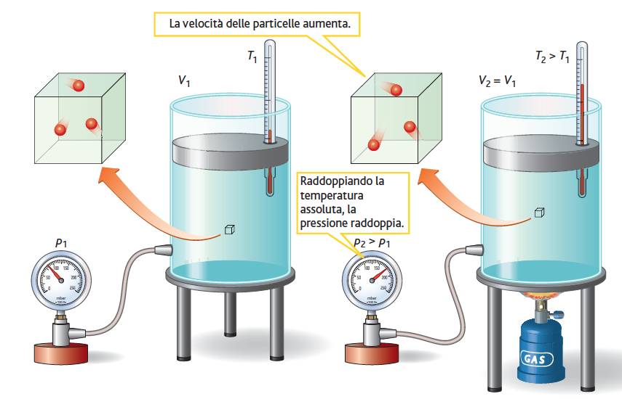
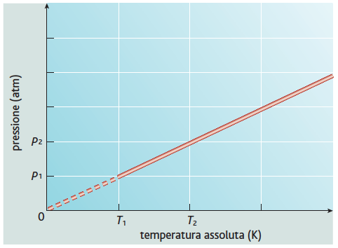
II Legge di Charles: trasformazione isocora
La pressione p di una determinata quantità di gas, a volume V costante, è direttamente proporzionale alla temperatura assoluta T: secondo la relazione:
A volume costante, riscaldando un gas la sua temperatura passa da T₁ a T₂ e la pressione aumenta da p₁ a p₂ in modo tale che resti inalterato il rapporto:
Lo zero assoluto (0° K), pari a –273,15 °C, è la temperatura alla quale si annulla la pressione del gas.

Slide 18
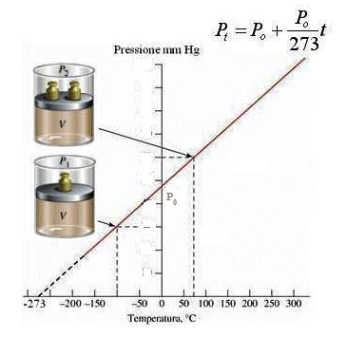
II Legge di Charles: trasformazione isocora
Se il volume V di una data massa di gas viene mantenuta costante, la pressione p varia in funzione della temperatura T secondo la relazione:
Essendo p₀ la pressione a temperatura 0°
Il coefficiente di espansione a è identico per tutti i gas e vale ~1/273.15°C⁻¹
Lo zero assoluto (0° K), pari a –273,15 °C, è la temperatura alla quale si annulla il volume dei gas.

Slide 19
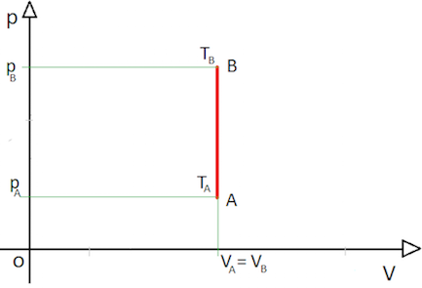
II Legge di Charles: trasformazione isocora
A volume costante, riscaldando un gas la sua temperatura passa da T₁ a T₂ e la pressione aumenta da p₁ a p₂ in modo tale che resti inalterato il rapporto:
T_{B}’
B’
T_{A}’
A’
La trasformazione isocora in un sistema di assi cartesiani in cui l’asse delle x corrisponde all’asse dei Volumi (V) e l’asse delle y corrisponde all’asse delle pressioni (p) è rappresentata da una retta parallela all’asse delle pressioni.
Al crescere del volume a cui la trasformazione avviene, la retta si allontana dall’asse p.

Slide 20
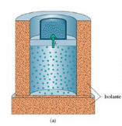
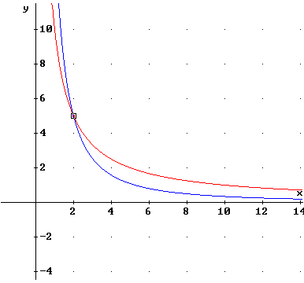
Trasformazione adiabatica
E’ una trasformazione termodinamica che avviene senza che vi sia scambio di calore con l’esterno
Ciò si ottiene isolando termicamente il gas dall’esterno: termos, contenitore polistirolo vaschetta gelato.
Applicando il 1° principio della termodinamica ponendo Q pari a 0:
ΔU = − W < 0
Se il sistema compie lavoro W>0 a spese dell’energia interna, il gas si espande e si raffredda (espansione adiabatica).
Se l’energia meccanica che il sistema riceve dall’ambiente determina un aumento della temperatura, il sistema viene compresso e si riscalda (compressione adiabatica).
A
B

Slide 21
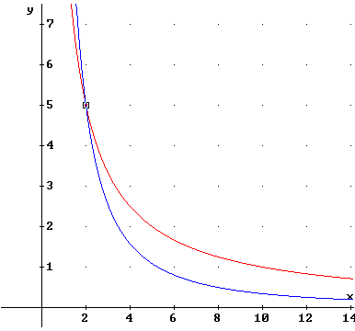
Trasformazione adiabatica
Il diagramma di un’adiabatica è una curva decrescente con pendenza dell’isoterma passante per uno stesso stato A.
L’equazione dell’adiabatica è :
Dove
rapporto tra i calori specifici a pressione e a volume costante
Gas monoatomici γ = 5/3
Gas biatomici γ = 7/5
A

Slide 22
L’equazione di stato dei gas ideali
Combinando le leggi di Boyle, Charles e e la legge di Avogrado:
si ottiene la formulazione dell’equazione di stato dei gas ideali:
p  V = n  R  T
p = pressione
V = volume
T = temperatura assoluta (in K)
n = numero di moli
R = costante universale dei gas = 8.314 J  mol⁻¹  K⁻¹ = 0,082 L atm mol⁻¹ K⁻¹
Legge di Avogadro: il volume di un gas, a T e P costanti, è direttamente proporzionale al numero di moli del gas.
Uguali volumi di gas a stessi T e P, contengono un egual numero di molecole.
Il volume molare e’ lo stesso.

Slide 23
Trasformazioni : esercizi
Dati
T = costante Trasformazione isotermica
P₀= 2.3 10⁵ Pa
V_{i} =5litri
Soluzione
In una trasformazione isoterma , se la pressione diminuisce, il gas subisce un incremento di volume secondo la legge
Quindi sostituendo i dati si ottiene

Slide 24
Trasformazioni : esercizi
Dati
P = costante Trasformazione isobara
T₀ =273°K
T_{f}= 300°K
V₀ =2m³
Soluzione
In una trasformazione isobara a pressione costante, se si ha un riscaldamento, il gas subisce un incremento di volume secondo la legge
Quindi sostituendo i dati si ottiene

Slide 25
Trasformazioni : esercizi
Dati
V = costante Trasformazione isocora
P₀ =1Atm
T₀= 273°K =0°C
Soluzione
In una trasformazione isocora a volume costante, se si ha un riscaldamento, il gas non potendo espandersi subisce un incremento di pressione secondo la legge
Quindi sostituendo i dati si ottiene

Slide 26
Trasformazioni : esercizi
Dati
V = cost (Trasf.isocora) + T=cost (trasf.isoterma) A B C
Stato A (P_{A} =1Atm,T_{A}=200°K)
Stato B (V_{B} =5l,T_{B}=400°K)
Stato C (V_{C}=8l)
Soluzione
La trasformazione è una successione di due trasformazioni in sequenza.
Nella prima trasformazione a volume costante, il gas viene riscaldato quindi la pressione aumenta al valore P_{B} secondo la legge
Poiché V_{B} coincide con V_{A} , V_{B} è pari a 5l; sostituendo i dati si ottiene

Slide 27
Trasformazioni : esercizi
Dati
T = cost (Trasf.isoterma)+ P=cost (trasf.isobara) A B C
Stato A (P_{A} =4 10⁵ Pa,T_{A}=60°C, V_{A}=7dm³)
Stato B (P_{B} =1.5 10⁵ Pa,T_{B}=T_{A}=60°C)
Stato C (V_{C}=10dm³)
Soluzione
La trasformazione è una successione di due trasformazioni in sequenza.
Nella prima trasformazione a temperatura costante, la pressione del gas diminuisce quindi il volume aumenta al valore V_{B} secondo la legge
Nella seconda trasformazione , esprimendo le temperature in gradi kelvin, si applica la legge di Charles e sostituendo i dati si ottiene

Slide 28
Trasformazioni : esercizi gas perfetti
Dati
Stato A (P_{A} =2Atm,T_{A}=300°K, V_{A}=?)
Stato B (P_{B} =2.5Atm,T_{B}=280°K, V_{B}=10l=0.01m³)
Soluzione
La legge di stato dei gas perfetti afferma che per un dato stato pressione, temperatura e volume soddisfano l’equazione, da cui si calcola il numero di moli costituenti il gas:
Il volume allo stato iniziale per la legge dei gas vale allora:
Nella trasformazione dallo stato iniziale a quello finale il volume è diminuito!

Slide 29
Trasformazioni : esercizi gas perfetti
Dati
Stato A (V_{A} =3.2l,T_{A}=25°C, P_{A}=?)
Soluzione
Per applicare l’equazione dei gas perfetti bisogna trasformare nelle unità corrette i valori di temperatura e pressione
Applicando la equazione di stato:

Slide 30
Trasformazioni : esercizi gas perfetti
Dati
N_{moli}=3
Stato A (T_{A}=400°K, P_{A}=2.5Atm)
Stato B (T_{A}=T_{B}=400°K, V_{B}=2V_{A})
Stato C (V_{B}=V_{C} )
Soluzione
Nella prima trasformazione isoterma, si ha
Nella compressione : e
E per la legge di Charles:
E per l’equazione di stato:

Slide 31
Gas reali
L'equazione di stato dei gas perfetti descrive bene il comportamento dei gas reali per pressioni non troppo elevate e per temperature non troppo vicine alla temperatura di liquefazione del gas.
Negli altri casi l’aumento della pressione e la diminuzione della temperatura favoriscono le interazioni tra le molecole, che si avvicinano progressivamente; inoltre, all’aumentare della pressione si riduce il volume disponibile, per cui il volume occupato dalle particelle non è più trascurabile.
Quindi, per i gas reali l’equazione di stato deve essere modificata riguardo a due aspetti: il volume materialmente occupato dalle molecole non è trascurabile rispetto al volume del recipiente che contiene il gas; vi sono interazioni tra le molecole del gas.
I gas reali possono essere liquefatti e, a seconda del gas, è necessaria una compressione e/o un raffreddamento.
Per ogni gas esiste una temperatura, detta temperatura critica, indicata con T_{C} al di sopra della quale il gas non può essere liquefatto.
Per liquefare un gas reale quindi si deve operare al massimo alla temperatura critica o al di sotto di essa, o abbassandone la temperatura a pressione costante o oppure comprimendolo a temperatura costante.

Slide 32
Lavoro di un sistema termodinamico
Lo scambio di energia fra sistema e ambiente può avvenire mediante scambio di calore, ma anche mediante l’esecuzione di LAVORO sia dal sistema sull’ambiente sia dall’ambiente sul sistema.
Si consideri un gas racchiuso in un volume chiuso da un pistone libero di muoversi.
Il gas esercita una pressione P su tutte le pareti del recipiente determinando sul pistone una forza F = P ⋅ A
Considerando un’espansione elementare Δx del pistone, il gas compie il lavoro elementare L

Slide 33
Lavoro di un sistema termodinamico
Il lavoro elementare compiuto dal gas è uguale al prodotto della pressione (costante) per la variazione di volume
L = P ⋅ ΔV
Se il gas si espande ΔV = V_{f} − V_{i} > 0 L= P ΔV > 0
il gas compie lavoro sull’ambiente
Se il gas viene compresso
ΔV = V_{f} − V_{i} < 0 L= P ΔV < 0
l’ambiente compie lavoro sul gas

Slide 34
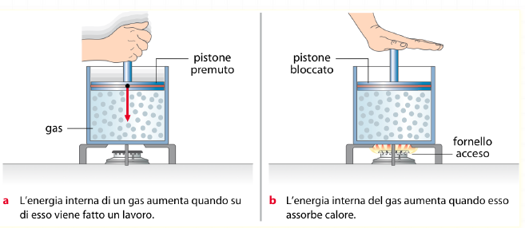
Energia interna U
L’energia interna U di un sistema è la somma delle energie, cinetiche e potenziali, di tutte le particelle che lo compongono.
Nel gas perfetto le molecole non interagiscono, quindi l’energia potenziale è nulla, quindi l’energia interna vale:
L’energia cinetica media di un gas perfetto dipende solo dalla temperatura assoluta ed è direttamente proporzionale ad essa.
A ogni variazione di energia interna corrisponde una variazione di temperatura:
L’energia interna U di un sistema di particelle cambia quando il sistema acquista o perde calore, quando il sistema compie o subisce un lavoro

Slide 35
Energia interna U: funzione di stato
Supponiamo di avere un sistema termodinamico in un determinato stato A
Quale che sia tale stato il sistema possiede una ben determinata energia E intesa come somma dell’energia cinetica e potenziale di tutte le molecole del corpo. Nel caso di un gas ideale tale energia è la somma dell’energia cinetica di tutte le sue molecole
L’energia interna di un sistema termodinamico è una funzione di stato
Che cosa significa che l’energia interna è una funzione di stato?
La variazione di energia dipende solo dallo stato iniziale A e finale B e non dalla particolare trasformazione seguita nel passare dall’uno all’altro
Non sono funzioni di stato né il calore ne il lavoro
Il calore e il lavoro scambiati per passare dallo stato A allo stato B in generale dipendono invece dalla particolare trasformazione seguita

Slide 36
CALORE
Ponendo a contatto due corpi a temperature diverse dopo un certo tempo la temperatura del corpo più caldo diminuisce mentre quella del corpo più freddo aumenta finchè entrambi non raggiungono una stessa temperatura intermedia detta Temperatura di equilibrio.
Da un punto di vista microscopico temperature diverse significa energia cinetica media delle molecole diverse. Quando i due corpi sono a contatto le molecole più lente si scontrano con quelle più veloci e per effetto degli urti le prime acquistano velocità mentre le seconde rallentano finchè raggiungono la stessa energia cinetica media.
Il calore è una forma di energia che viene scambiata fra corpi in contatto per effetto della differenza di temperatura o durante una transizione di fase.
Il calore trasferito ad un sistema, attraversata la superficie di contorno che separa il sistema dall’ambiente, si trasforma in energia accumulata.
Quantità di calore = Energia trasferita da un corpo più caldo ad uno più freddo a seguito della differenza di temperatura senza che, necessariamente sia fatto del lavoro.

Slide 37
Legge fondamentale della calorimetria
L’ipotesi che il “calore” sia una forma di energia in transito tra due corpi a temperatura diversa, porta a ipotizzare che tra temperatura e calore ci sia una proporzionalità diretta.
Sperimentalmente utilizzando uno strumento opportuno, il calorimetro è possibile non solo verificare la proporzionalità, ma si evince come il calore dipende anche dal tipo di sostanza che compone il corpo (conduttori ed isolanti) e dalla quantità di massa del materiale.
Tutte queste considerazioni sono matematicamente espresse dalla equazione fondamentale della calorimetria:
Essendo
m la massa del corpo
c il calore specifico
DT la variazione di temperatura

Slide 38
Legge fondamentale della calorimetria
Per convenzione si dice che:
il calore è assorbito da un corpo se la sua temperatura aumenta o se, in un sistema a due fasi, si ha un aumento della fase liquida (per esempio) a spese di quella solida
il calore è ceduto se la temperatura del corpo diminuisce o si ha un aumento della fase solida a spese di quella liquida
Sperimentalmente si osserva che il calore fluisce spontaneamente sempre dal corpo a temperatura maggiore a quello a temperatura minore
Q=-|Q|<0
Q=+|Q|>0
Q_{ceduto}

Slide 39
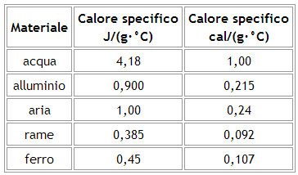
Calore specifico e capacità termica
da cui
Si definisce la costante c come calore specifico
c esprime l’attitudine del corpo ad assorbire il calore più o meno facilmente a ∆T fissato.
c dipende dalla sostanza in esame
La unità di misura del calore specifico nel SI è
Si definisce la costante C come Capacità termica ed è pari al prodotto tra il calore specifico e la massa:
La unità di misura della capacità termica nel SI è

Slide 40
Unità di misura del calore e la Caloria
Il calore è una forma di energia quindi nel sistema internazionale si misura in Joule.
Tuttavia storicamente viene definita come unità di misura del calore la caloria (cal) e la chilocaloria (kcal):
La relazione tra Joule e caloria è: 1cal = 4,186J
La caloria (cal) è la quantità di calore che bisogna fornire ad 1g di acqua alla pressione di 1 Atm per innalzare la temperatura da 14.5°C a 15.5°C
La kilocaloria (kcal) è la quantità di calore che bisogna fornire ad 1kg di acqua distillata alla pressione di 1 Atm per innalzare la temperatura da 14.5°C a 15.5°C
1kcal = 1000cal

Slide 41
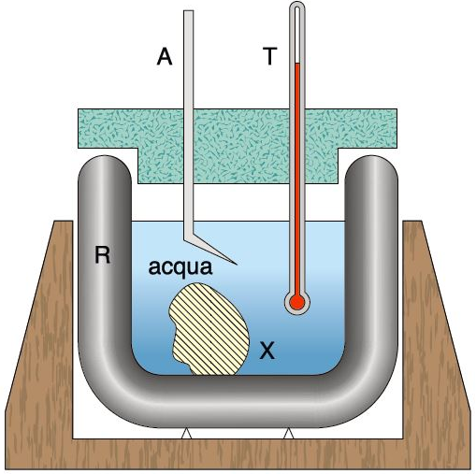
Calorimetro delle mescolanze
I calorimetri sono apparecchi utilizzati per la misura della quantità di calore scambiata da un corpo ad un altro ed in particolare per la misura del calore specifico di un corpo.
Per calcolare il calore specifico di una sostanza si introduce il corpo a temperatura T₁^{c} in una certa quantità di liquido (ad es. acqua) di cui è noto il calore specifico, a temperatura T₁^{H2O}. Dopo un certo tempo il corpo e il liquido raggiungono l’equilibrio termico alla temperatura T_{e}.
Se T_{c} > T_{H2O}
conoscendo la massa del corpo e dell’acqua si ha che:
Calore assorbito dall’acqua:
Calore ceduto dal corpo:
Calore specifico del corpo:
Temperatura di equilibrio T_{e} :

Slide 42
Calorimetria: esercizi
Soluzione
Dati: V= 1.5l= 1.5 dm³=0.0015m³
T_{i}=20°C T_{f}=80°C ΔT=60°C
Secondo l’equazione fondamentale della calorimetria
Essendo il calore specifico dell’acqua a temperatura ambiente pari a 4186 J/(kg°C) e la densità dell’acqua pari a 1000Kg/m3, quindi 1l=1kg si ottiene

Slide 43
Calorimetria: esercizi
Quanto è il calore necessario per fondere un cubo di ghiaccio di 10Kg che si trova ad una temperatura di -10°C e portarlo alla temperatura di 60°C, sapendo che il calore specifico del ghiaccio è 2260J/Kg e il calore latente di fusione c_{fusione} dell’acqua è 335.2 KJ/Kg
Soluzione
Bisogna suddividere l’intero processo in 3 fasi:
1° riscaldamento del ghiaccio da -10°C a 0°C Q1=mcΔT₁
2° fusione completa del ghiaccio a 0°C Q2=m c_{fusione}
3° riscaldamento dell’acqua da 0°C a +60°C Q3=mcΔT₃
La quantità di calore totale da fornire sarà perciò:
Q_{tot} = Q₁ + Q₂ + Q₃

Slide 44
Calorimetria: esercizi
Un blocco di ghiaccio di massa 500g ed alla temperatura di 0°C viene immerso in un recipiente da mezzo litro pieno di acqua bollente a 100°C.
Determinare lo stato finale del sistema e la temperatura raggiunta.
E’ noto che il calore latente di fusione del ghiaccio vale 335.2 KJ/Kg
Soluzione
Nella prima fase quando si introduce il blocco di ghiaccio nell’acqua bollente spontaneamente c’è un passaggio di calore dall’acqua al ghiaccio:
Per fondere il cubo di ghiaccio ha bisogno di una quantità di calore pari a :
Q_{cedibile} > Q _{fusione}
L’acqua bollente cederà la quantità di calore Q _{fusione} raffreddandosi:
Ora tutto è allo stato liquido ma a temperature diverse quindi l’acqua più calda tenderà ancora a cedere calore finchè i due corpi raggiungono la temperatura di equilibrio T_{e}:

Slide 45
Cambiamenti di stato
Si definisce cambiamento di stato di una sostanza il suo passaggio da uno all’altro degli stati di aggregazione.
Per ogni sostanza i passaggi di stato avvengono a pressioni e temperature specifiche, caratteristiche intrinseche alla sostanza stessa.

Slide 46
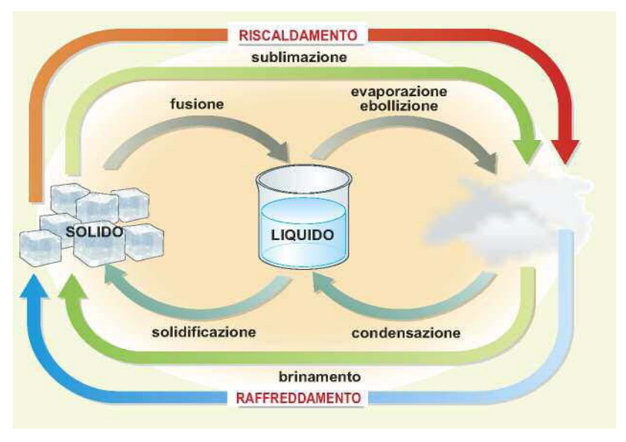

Slide 47
Cambiamenti di stato per riscaldamento
FUSIONE
La fusione è il passaggio da solido a liquido. La temperatura alla quale avviene, specifica per ogni tipo di sostanza a una data pressione, prende il nome di temperatura di fusione o punto di fusione
Si chiama calore latente di fusione la quantità di calore necessaria per fondere 1 grammo di una sostanza.
VAPORIZZAZIONE
La vaporizzazione è il passaggio dallo stato liquido a quello di vapore.
La vaporizzazione comprende due casi diversi: l’evaporazione e l’ebollizione.
Si parla di evaporazione quando il processo ha luogo solo alla superficie libera del liquido.
Si parla di ebollizione quando la formazione di vapore ha luogo in tutta la massa del liquido.
Si chiama calore latente di evaporazione la quantità di calore necessaria, a ogni data temperatura e pressione, per fare evaporare 1 grammo di una sostanza.
Un vapore in presenza del corrispondente liquido si chiama vapore saturo ed esercita una pressione, detta pressione del vapor saturo, che aumenta rapidamente con l’aumentare della temperatura

Slide 48
Cambiamenti di stato per raffreddamento
CONDENSAZIONE
La condensazione è il passaggio da vapore a liquido (l’inverso dell’evaporazione).
La temperatura di condensazione di un vapore coincide con quella di ebollizione del liquido.
Per condensare un vapore si può aumentare la pressione (compressione) mantenendo costante la temperatura o raffreddare il vapore a pressione costante.
SOLIDIFICAZIONE
La solidificazione è il passaggio da liquido a solido (è l’inverso della fusione).
Un liquido che cede calore all’ambiente (calore latente di solidificazione) si raffredda e quando raggiunge una certa temperatura, detta temperatura di solidificazione o punto di solidificazione (coincidente con il punto di fusione), si trasforma in solido: le forze di coesione tra le particelle prevalgono sul moto di agitazione termica.

Slide 49
Cambiamenti di stato diretti
SUBLIMAZIONE
La sublimazione è il passaggio diretto da solido a vapore. Questo processo si verifica tipicamente in certe sostanze solide le cui particelle sono legate debolmente tra loro ed è sufficiente il calore assorbito dall’ambiente perché si separino e si disperdano come vapore
BRINAMENTO
Il brinamento è il passaggio diretto da vapore a solido (è l’inverso della sublimazione).
Il termine brinamento deriva da “brina”, il velo di ghiaccio che si deposita al suolo e sulla vegetazione specialmente di notte, quando la temperatura si abbassa sotto 0 °C: in queste condizioni, il vapore acqueo dell’aria, a contatto con il terreno che è più freddo, passa direttamente allo stato solido.

Slide 50
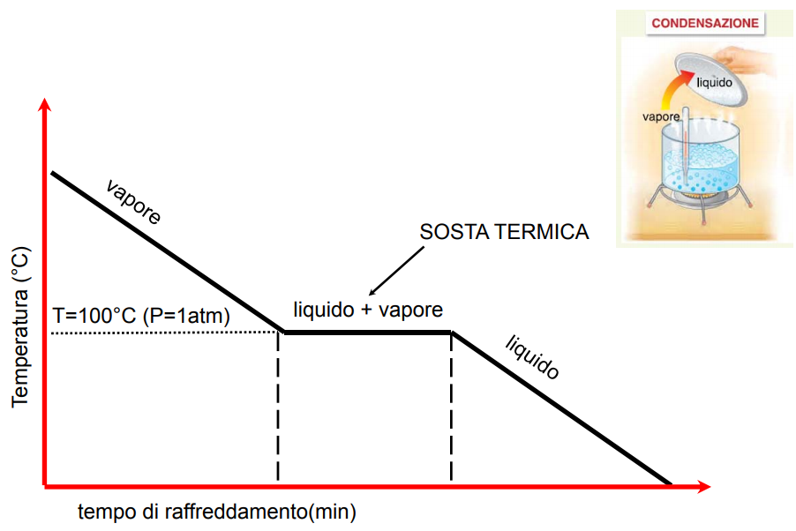
Curva di raffreddamento del vapor acqueo

Slide 51
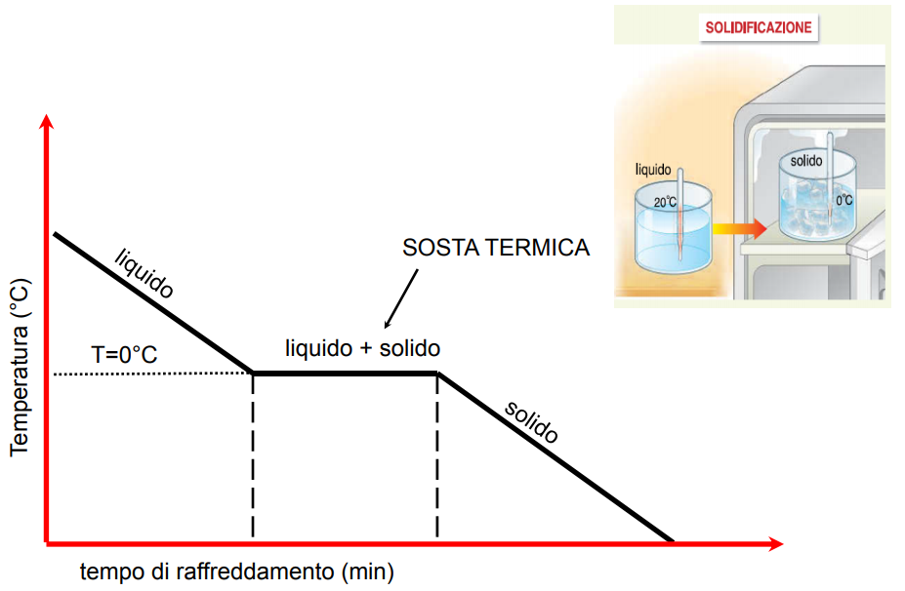
Curva di raffreddamento dell’acqua

Slide 52
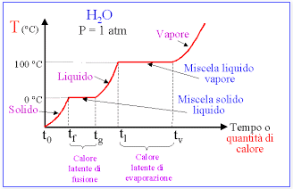
Cambiamenti di stato e calore latente
La quantità di calore variata (assorbita e perduta) in una trasformazione di stato non dipende dalla temperatura, dipende da:
a) Pressione (soprattutto la vaporizzazione e condensazione)
b) Massa della sostanza;
c) Il tipo di sostanza, caratterizzata dal calore latente
La quantità di calore fornita o assorbita durante la trasformazione di stato è data dalla formula:

Slide 53
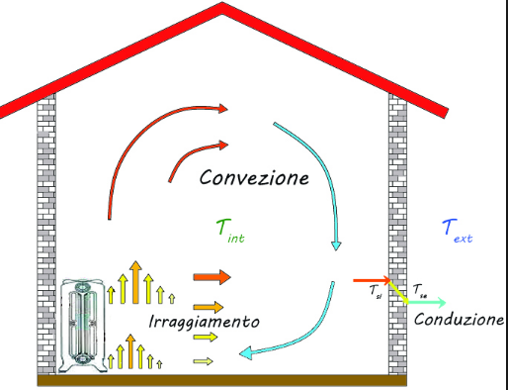
Propagazione del calore
In fisica, il processo attraverso il quale due corpi, a temperature differenti, si scambiano energia sotto forma di calore, raggiungendo l'equilibrio termico si definisce propagazione del calore.
Il calore si propaga per convezione, conduzione o irraggiamento.
Conduzione: è il tipico passaggio di calore tra solidi, è dovuto alla trasmissione di vibrazioni tra atomi vicini all’interno del solido; sia ha trasmissione di energia ma non di materia
Convezione: è il tipico passaggio di calore tra liquidi (ad esempio in atmosfera); il fluido scaldandosi varia la sua densità, il fluido più caldo tende a salire e quello più freddo a scendere innescando dei moti convettivi; in questo caso c’è trasporto di energia e di materia.
Irraggiamento: la trasmissione del calore avviene quando i corpi emettono energia raggiante o ne ricevono da quelli circostanti; l’energia si propaga anche in assenza di materia.

Slide 54
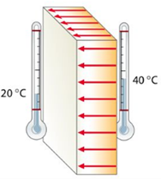
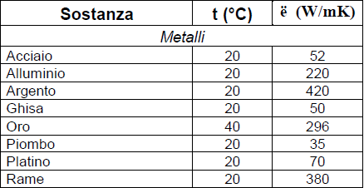
Conduzione
Nella conduzione, tra due solidi a contatto sulla superficie A, a temperature diverse passa calore dalla parete più calda a quella più fredda. La rapidità di passaggio dipende dalla differenza di temperatura, dallo spessore della parete e dal tipo di materiale.
La quantità di calore è descritta dalla legge di Fourier della conduzione:
Essendo k il coefficiente di conducibilià termica
caratteristico del materiale, misurato in W/mK.
Quanto più alto è il valore di k, tanto più rapidamente fluisce il calore.
Le sostanze con un coefficiente di conducibilità termica elevato sono buoni conduttori di calore (ad esempio i metalli.
Gli isolanti termici, a bassa conducibilità termica, sono i gas o materiali che inglobano aria aria nella loro struttura.

Slide 55
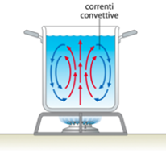
Convezione
La propagazione del calore nei liquidi e nei gas avviene prevalentemente per convezione, e comporta un effettivo moto delle particelle di fluido tra punti a temperature differenti; in effetti, se si produce una differenza di temperatura all'interno di un liquido o di un gas, si stabilisce una corrente materiale di fluido. Il movimento può essere naturale o forzato. Se un liquido o un gas viene riscaldato, la sua densità ρ diminuisce.
Trovandosi in un campo gravitazionale, la parte di fluido più calda, e quindi meno densa, sale, mentre la parte più fredda scende. Questo movimento, dovuto solo alla non uniformità della temperatura nel fluido, viene detta convezione naturale. La convezione forzata invece si ottiene se il fluido è sottoposto artificialmente a un gradiente di pressione, che lo mette in movimento, secondo le leggi della meccanica dei fluidi.
La convezione può essere descritta dalla legge di Newton del flusso termico trasmesso tra una superficie a temperatura T e un fluido a temperatura:
Essendo h il coefficiente di scambio termico per convezione, dipende dalla geometria della parete, dalla natura del moto del fluido,(laminare, turbolento,..) dalla velocità, dalla pressione e da altri parametri

Slide 56
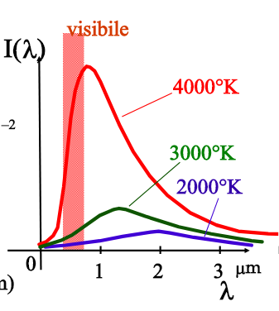
Irraggiamento
Il trasferimento di calore, da un corpo a temperatura più alta ad un corpo a temperatura più bassa per irraggiamento ha caratteristiche notevolmente diverse rispetto alle due modalità precedenti: si tratta infatti di un fenomeno essenzialmente elettromagnetico, senza l’intervento di mezzi materiali, che lo conducano lo trasportino con moto convettivo, non richiede il contatto diretto tra i corpi e può avvenire anche nel vuoto. In tal caso la trasmissione del calore sotto forma di onde elettromagnetiche, ciò mediante radiazioni emesse dalla sorgente termica.
Tutti i corpi emettono radiazione elettromagnetica: visibile per i corpi più caldi e infrarossa per quelli più freddi
La legge di Stefan-Boltzman: afferma che l'energia totale irradiata da un corpo nero, (in fisica, nome con cui si indica un corpo ideale che assorbe completamente la radiazione incidente sulla sua superficie, non esiste un corpo reale con tale proprietà), è direttamente proporzionale alla superficie S del corpo e alla quarta potenza della sua temperatura assoluta T:

Slide 57
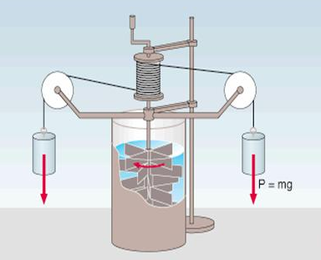
CALORE e LAVORO
Un altro modo di riscaldare un corpo senza metterlo a contato con un altro corpo caldo è quello di compiere un determinato lavoro su di esso.
Un esempio è il lavoro di attrito!!
Nell’ottocento Joule riuscì a riscaldare l’acqua compiendo un lavoro meccanico attraverso l’esperimento (1843) in cui utilizzava un apparecchio composto da un asse verticale munito di palette, immerso nell’acqua di un calorimetro, a cui erano collegati due pesi che ne provocavano la rotazione: le palette ruotando agitavano l’acqua e per attrito ne producevano il riscaldamento. Joule dimostrò che il lavoro meccanico necessario per innalzare di 1°C la temperatura di 1 grammo di acqua (1 caloria, appunto) equivale a circa 4.18 J.
In condizioni adiabatiche quindi senza scambio di calore, Joule misurò l'aumento di temperatura in seguito all'agitazione dalle pale nella rotazione azionata dalla caduta di un grave:
L_{meccanico} = E_{meccanica} = m⋅g⋅h ∝ E_{termica}
Nei diversi esperimenti Joule verificò che il valore dell'equivalente meccanico era sempre lo stesso, indipendentemente dal metodo usato per compiere lavoro sul sistema.

Slide 58
Trasformazione isocora
Trasformazione isobara

Slide 59
Trasformazione isoterma
Trasformazione adiabatica

